Slide 1
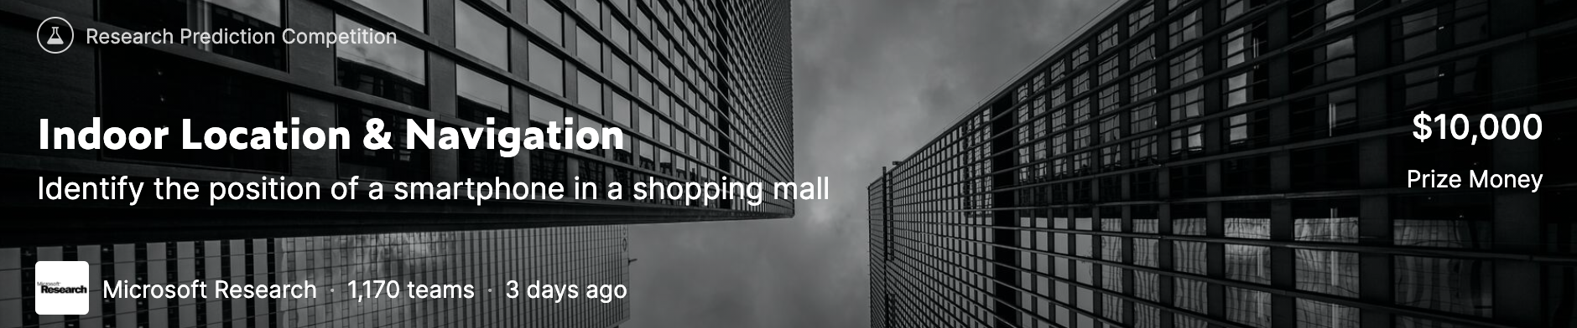
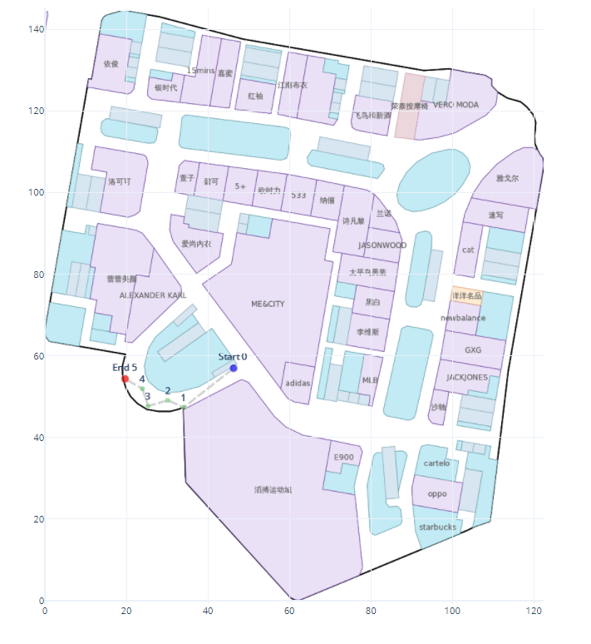
赛题背景
基于试验员在大楼中的位置信息和其手机中传感器信号数据（如wifi强度、wifi基站ID、磁场强度），使用深度学习方法建立模型，达到当给定任意手机传感器数据时，即可定位手机在大楼中位置信息的目的。
https://www.kaggle.com/c/indoor-location-navigation

Slide 2
数据概览
Time | Data Type | Value
1578462618392 | TYPE_WAYPOINT | 196.418 | 117.849
 | Location surveyor labeled on the map | Coordinate x (meter) | Coordiante y (meter)
1578462618392 | TYPE_ACCELEROMETER | -1.7086 | -0.2748 | 16.6572 | 2
 | Android Sensor.TYPE_ACCELEROMETER | X axis | Y axis | Z axis | accuracy
1578462618392 | TYPE_GYROSCOPE | -0.3022 | 0.27733 | 0.10754 | 3
 | Android Sensor.TYPE_GYROSCOPE | X axis | Y axis | Z axis | accuracy
1578462618392 | TYPE_MAGNETIC_FIELD | 20.1813 | 16.2094 | -32.22 | 3
 | Android Sensor.TYPE_MAGNETIC_FIELD | X axis | Y axis | Z axis | accuracy
1578462618392 | TYPE_ROTATION_VECTOR | -0.0086 | 0.05137 | 0.3625 | 3
 | Android Sensor.TYPE_ROTATION_VECTOR | X axis | Y axis | Z axis | accuracy
要预测的目标

Slide 3
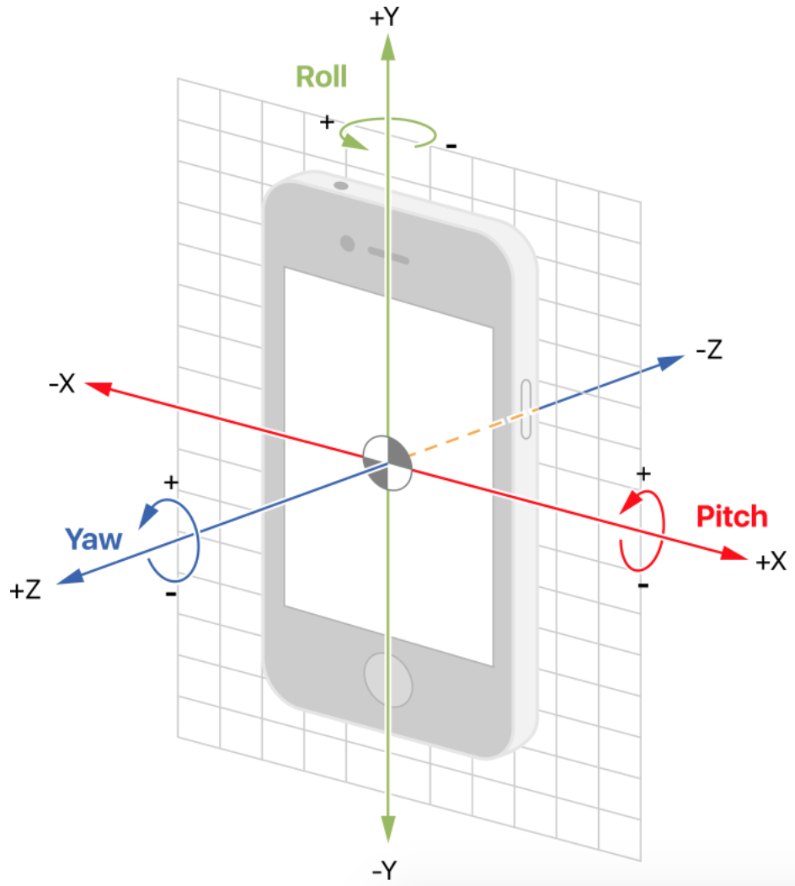
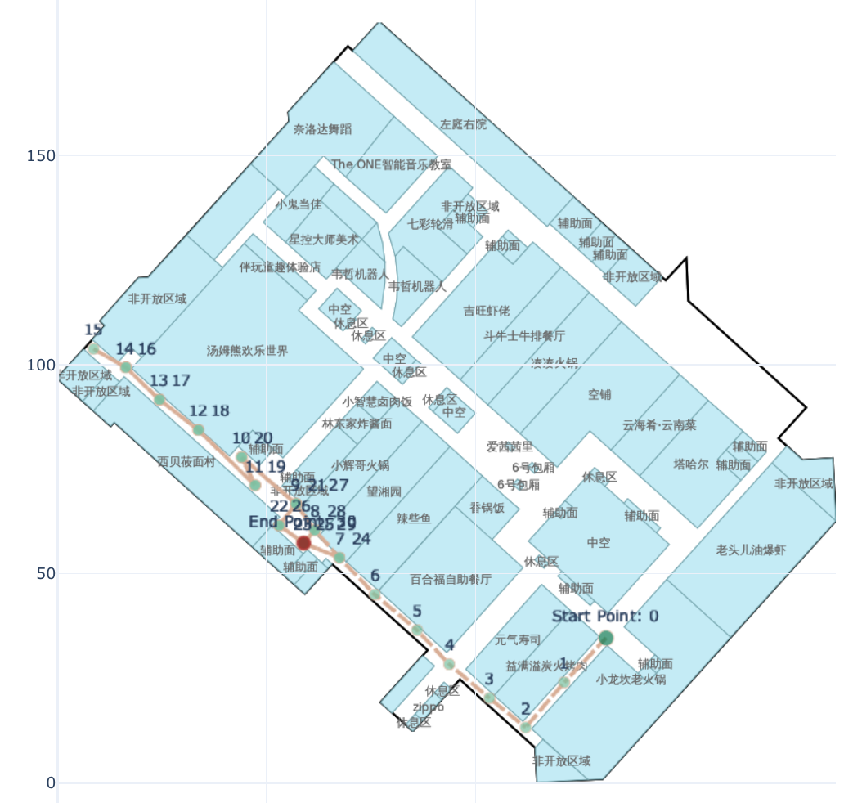
数据概览

Slide 4
数据概览
Time | Data Type | Value
1578462618392 | TYPE_ACCELEROMETER_UNCALIBRATED | -1.7086 | -0.2748 | 16.6572 | 0 | 0 | 0 | 3
 | Android Sensor.TYPE_ACCELEROMETER_UNCALIBRATED | X axis | Y axis | Z axis | X axis | Y axis | Z axis | accuracy
1578462618392 | TYPE_GYROSCOPE_UNCALIBRATED | -0.4233 | 0.20203 | 0.09624 | 4.2E-4 | 3.20E-04 | 4.12E-04 | 3
 | Android Sensor.TYPE_GYROSCOPE_UNCALIBRATED | X axis | Y axis | Z axis | X axis | Y axis | Z axis | accuracy
1578462618392 | TYPE_MAGNETIC_FIELD_UNCALIBRATED | -29.831 | -26.363 | -300.3 | -50.012 | -42.572 | -268.08 | 3
 | Android Sensor.TYPE_MAGNETIC_FIELD_UNCALIBRATED | X axis | Y axis | Z axis | X axis | Y axis | Z axis | accuracy

Slide 5
数据概览
Time | Data Type | Value
1.6E+12 | TYPE_WIFI | intime_free | 0e:74:9c:a7:b2:e4 | -43 | 5805 | 1.6E+12
 | Wi-Fi data | ssid | bssid | RSSI | frequency | last seen timestamp
1.6E+12 | TYPE_BEACON | FDA50693-A4E2-4FB1-AFCF-C6EB07647825 | 10073 | 61418 | -65 | -82 | 5.50634 | 6B:11:4C:D1:29:F2 | 1.6E+12
 | iBeacon data | UUID | MajorID | MinorID | Tx Power | RSSI | Distance | MAC Address | same with Unix time, padding data
BSSID:
无线路由器的MAC地址（唯一）
SSID:
手机上搜到的wifi名字（不唯一）
RSSI:
信号强度（负值，越大越强）
Ibeacon:
蓝牙定位技术
UUID:唯一识别码

Slide 6
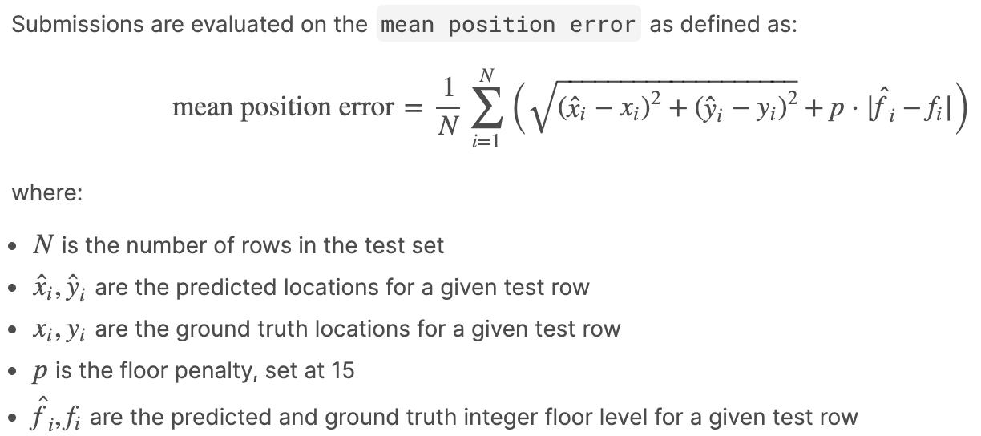
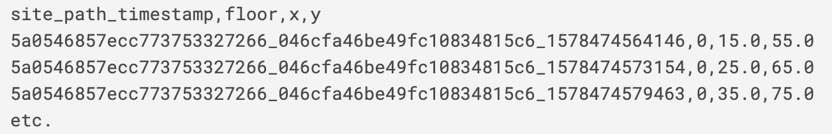
评价体系
评价指标：mean position error

Slide 7
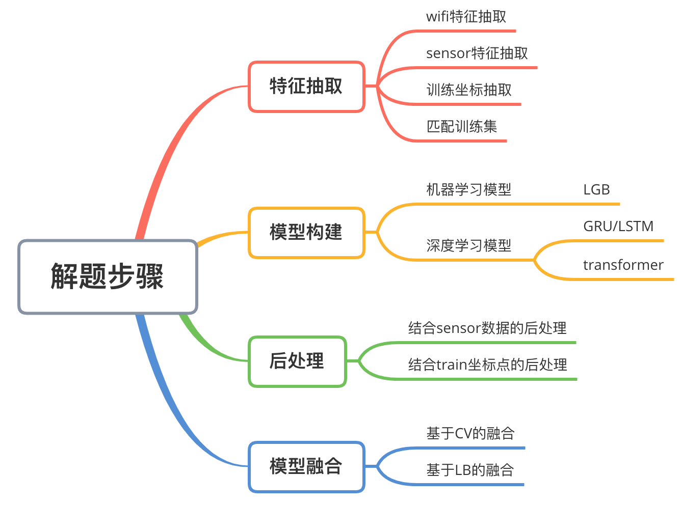
思路分析：回归+分类

Slide 8
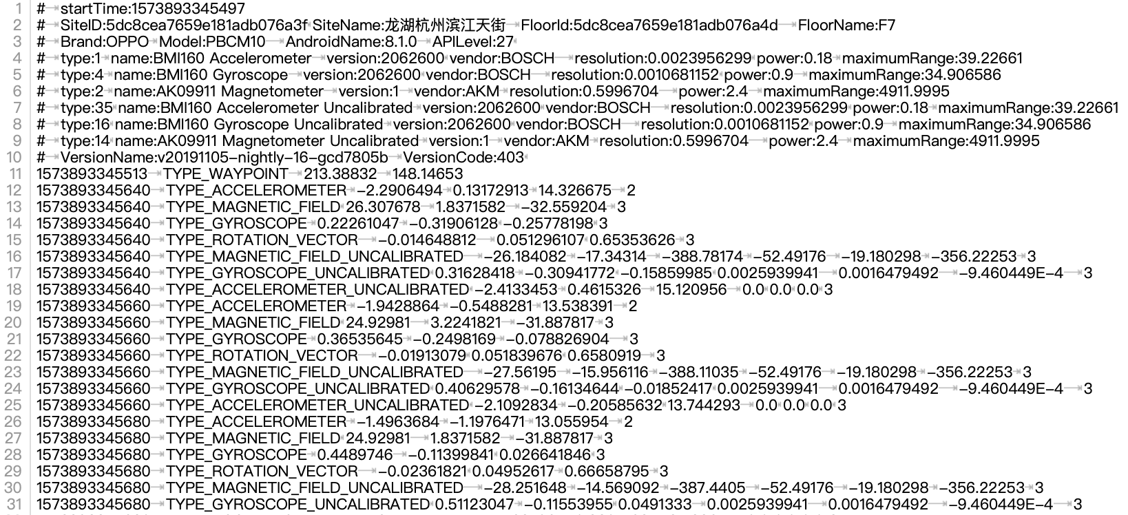
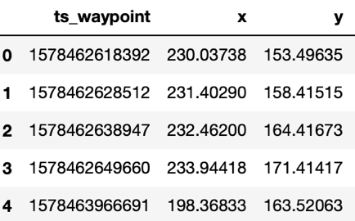
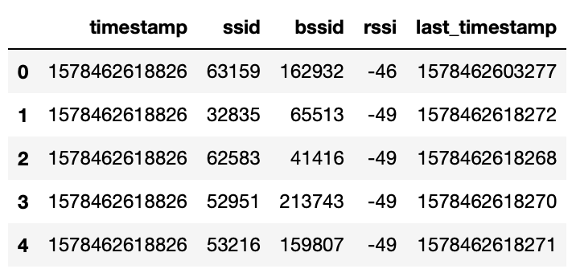
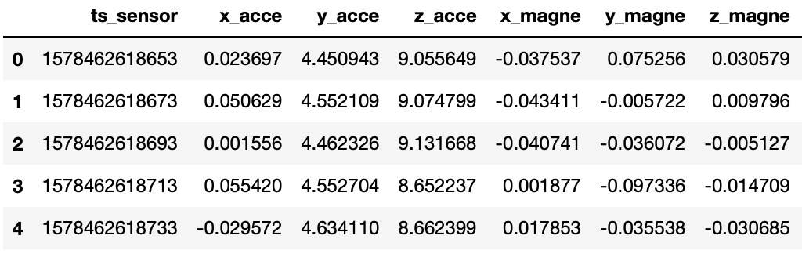
特征抽取：从log文件中抽取关键数据
坐标数据
Wifi数据
Sensor数据

Slide 9
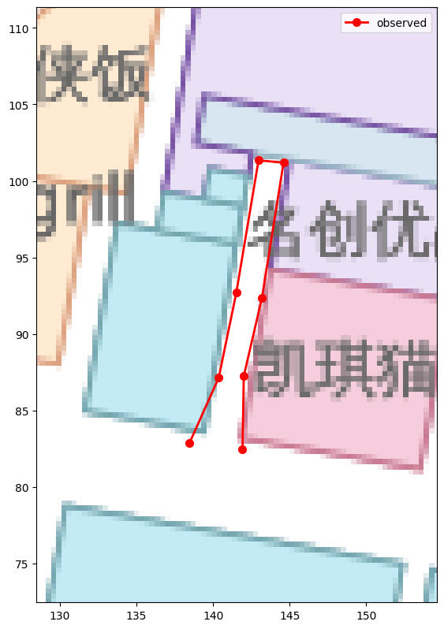
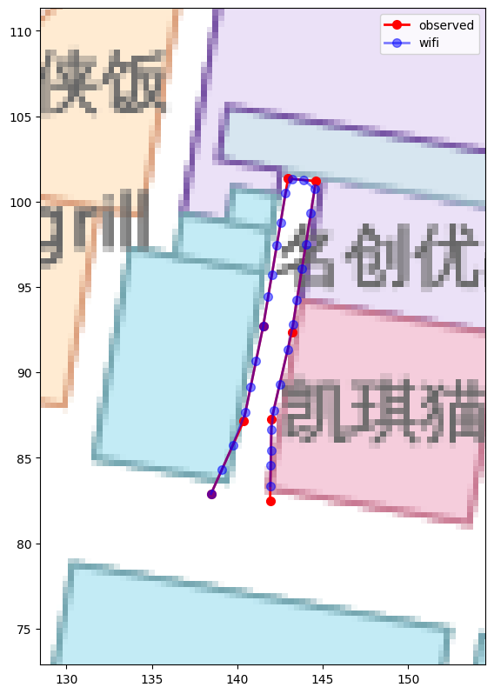
特征抽取：构建训练集
最近距离法
线性插值法
以wifi的timestamp为标杆，
选择最近的时间点的sensor和
坐标数据，构建训练集。
以wifi的timestamp为标杆，使用线性插
值方法，结合sensor和坐标数据，计算
wifi的timestamp对应的sensor和坐标值。

Slide 10
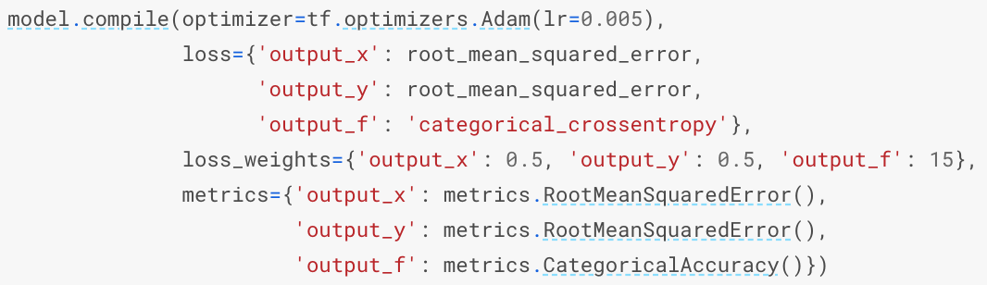
模型构建：损失函数
Floor预测：构建多分类模型，损失函数使用交叉熵
tf.keras.losses.CategoricalCrossentropy
坐标预测：构建回归模型，损失函数使用MSE
tf.keras.losses.MSE
Floor+坐标预测：自定义损失函数

Slide 11
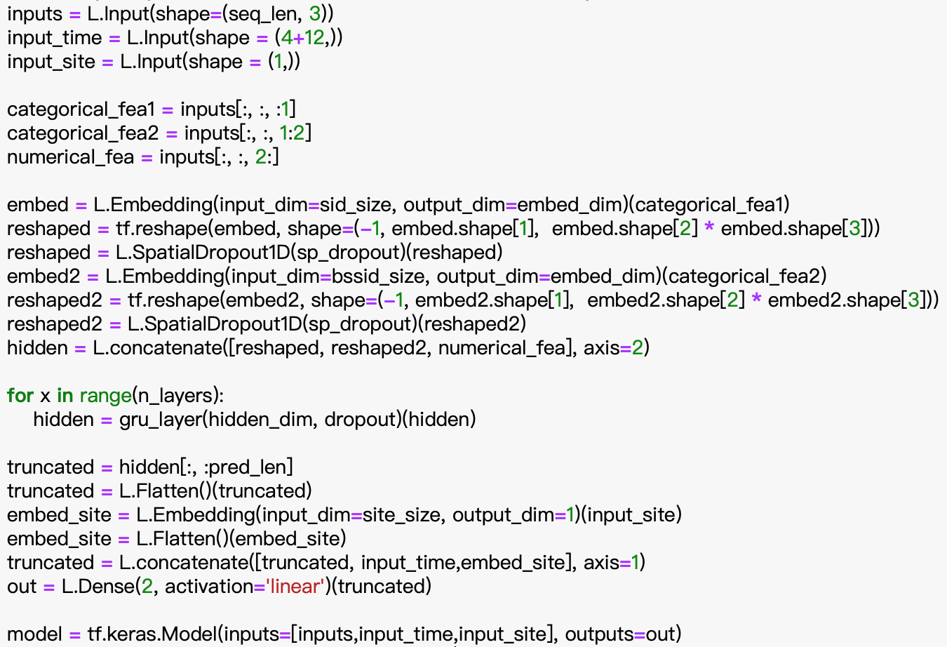
模型训练：模型架构
LSTM/GRU模型
Wifi
Sensor
Floor
Site

Slide 12
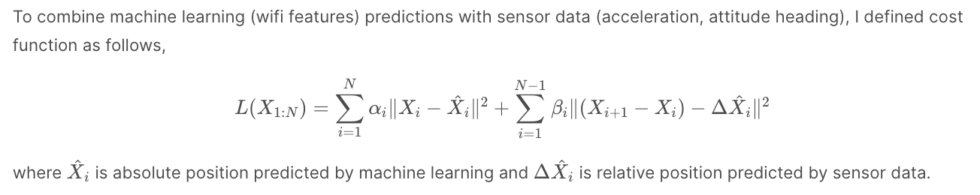
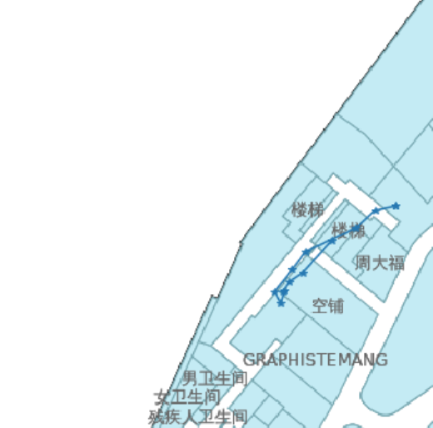
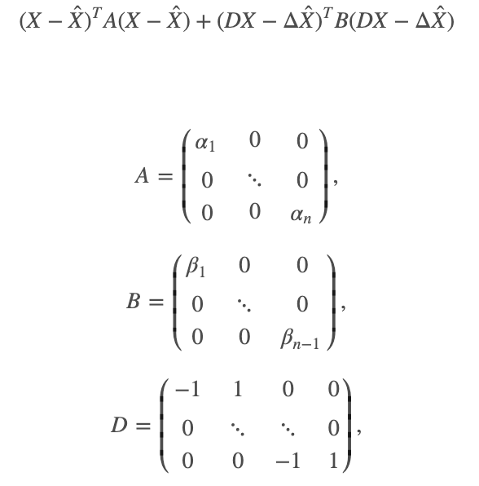
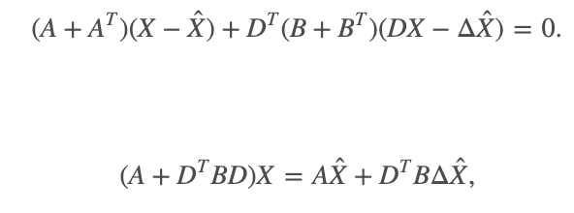
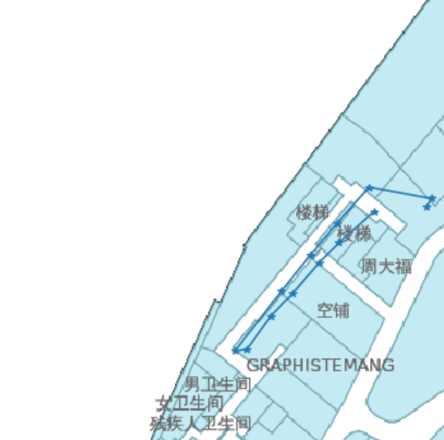
后处理：结合sensor坐标点

Slide 13
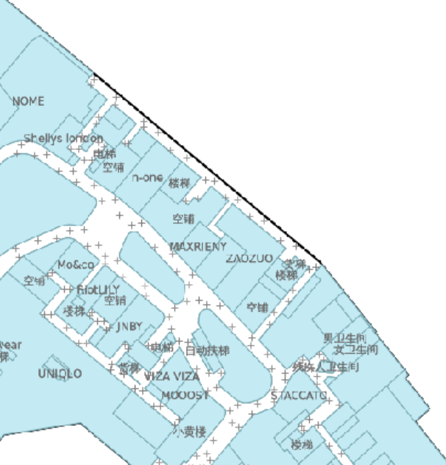
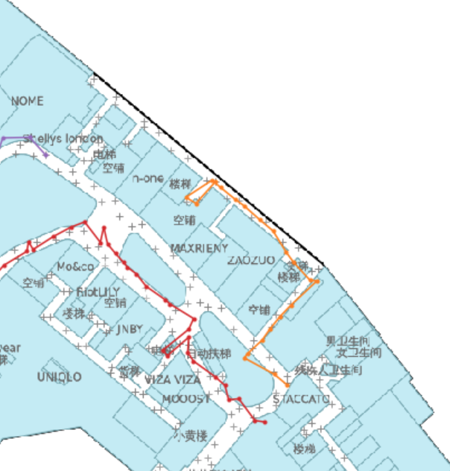
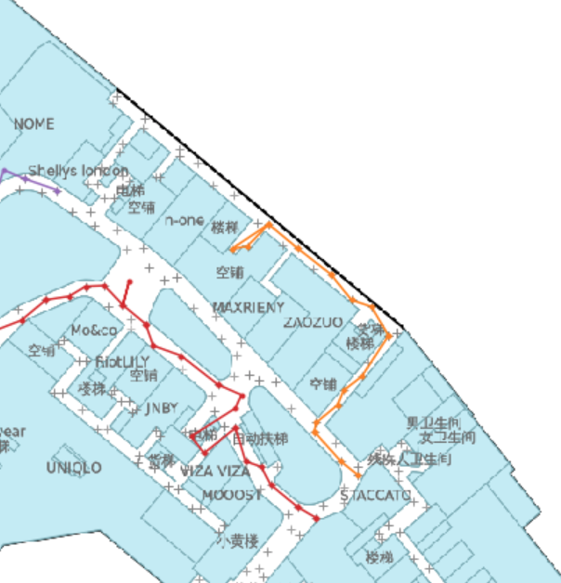
后处理：结合train坐标点
将预测的点坐标调整到最近的train的路径点

Slide 14
模型结果
将各种模型融合后处理，各模型的表现如下：
模型 | public LB | private LB
WIFI GRU模型 | 6.4x | 6.8x
WIFI+sensor GRU模型 | 6.2x | 6.6x
WIFI LSTM模型 | 6.3x | 6.7x
WIFI+sensor LSTM模型 | 6.1x | 6.5x
模型融合 | 5.7x | 6.2x
基于sensor的后处理 | 4.1x | 4.5x
基于训练坐标点的后处理 | 4.0x | 4.4x
基于sensor的后处理again | 3.9x | 4.3x
基于训练坐标点的后处理again | 3.8x | 4.2x
模型融合后的结果即可得到top3%的成绩。

